Slide 1



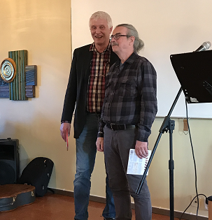
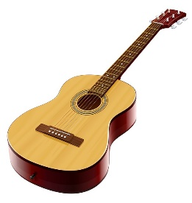






HJÄRTA OCH SMÄRTA
Kardiolog Thomas Pettersson berättar om nya rön i hjärtforskningen.
Han och Dönabergamusikern Ingemar Nilsson bjuder på smittande musik!
Tid för frågor och funderingar
Kaffepaus med fika ingår
Lokal: Ådalskyrkan i Mörrum torsdagen den 11 maj klockan 14.00
ALLA VÄLKOMNA! ENTRÈ 70 kronor
Ett arrangemang i SPF Seniorerna Mörrums

